Slide 1

Criar e consumir uma API RESTful no PHP Laravel
Prof. Anderson Vanin

Slide 2
Pré-requisitos
PHP 7.1 ou superior
Composer (https://getcomposer.org/)
MySql
Laravel 5.6 ou posterior (https://laravel.com/)
Postman (https://www.postman.com/)

Slide 3
Noções básicas sobre o aplicativo
Nossa API terá os seguintes endpoints:
GET /api/students ➔ retornará todos os alunos e aceitará solicitações GET.
GET /api/students/{id} ➔ retornará um registro de aluno fazendo referência a seu id e aceitando solicitações GET.
POST /api/students ➔ criará um novo registro de alunos e aceitará solicitações POST.
PUT /api/students/{id} ➔ atualizará um registro existente de aluno fazendo referência a seu id e aceitando solicitações PUT.
DELETE /api/students/{id} ➔ excluirá́ um registro de aluno fazendo referência a seu id e aceitando solicitações DELETE.
O registro do aluno conterá́ apenas name e course como detalhes. Ao terminar de desenvolver esses endpoints, você vai usá-los para desenvolver um aplicativo real de registros de alunos que utilizará a API.

Slide 4
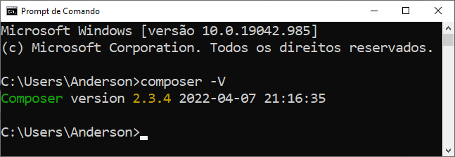
Configurar o aplicativo Laravel
INSTALAR O COMPOSER (Aqui)
Testar abrindo um prompt de comando e digitar:
composer –V

Slide 5
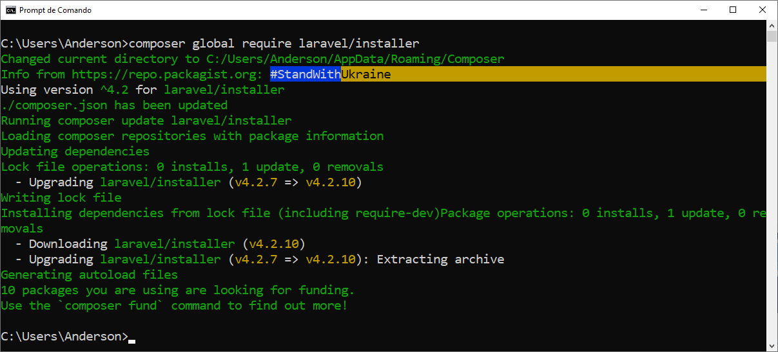
Configurar o aplicativo Laravel
INSTALAR O LARAVEL
Abra um prompt de comando e digite o comando:
composer global require laravel/installer

Slide 6
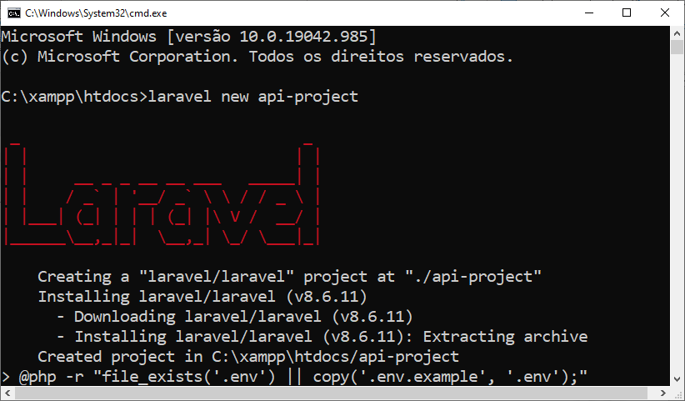
Configurar o aplicativo Laravel
Abra uma janela do prompt de comando dentro do diretório htdocs.
Digite o comando:
laravel new api-project

Slide 7
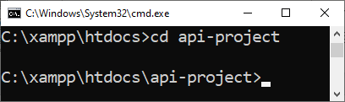
Configurar o aplicativo Laravel
Navegue para dentro do diretório api-project
Digite o comando:
cd api-project

Slide 8
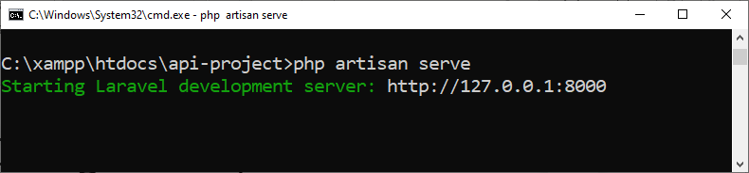
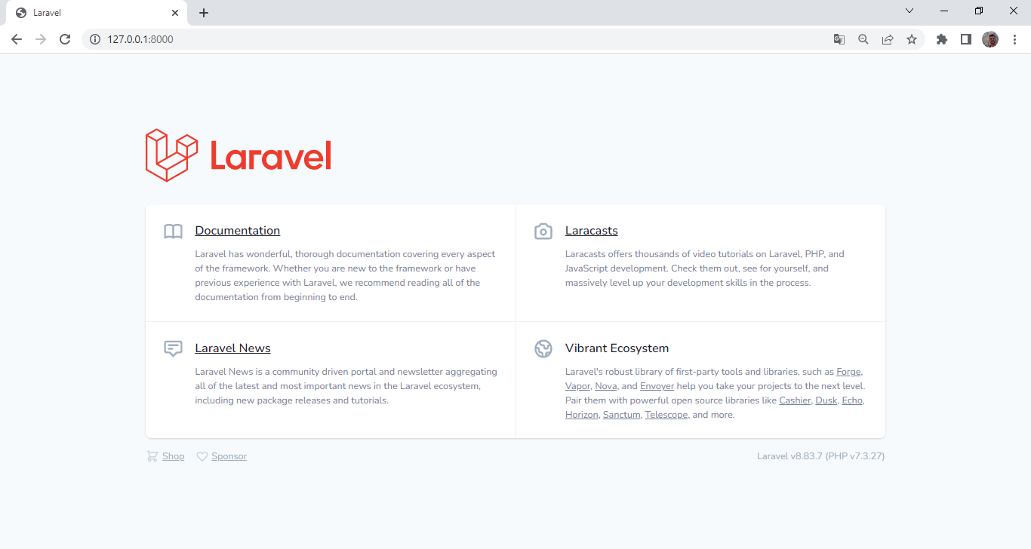
Configurar o aplicativo Laravel
Inicie o servidor do Laravel
Digite o comando:
php artisan serve

Slide 9
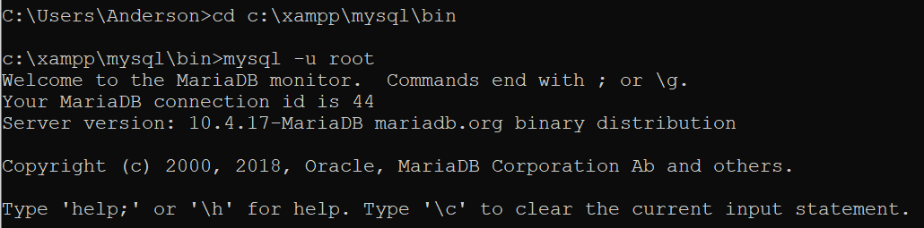
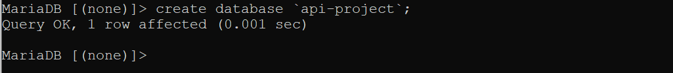
Criar um Banco de Dados
Crie uma base de dados chamada: api-Project

Slide 10
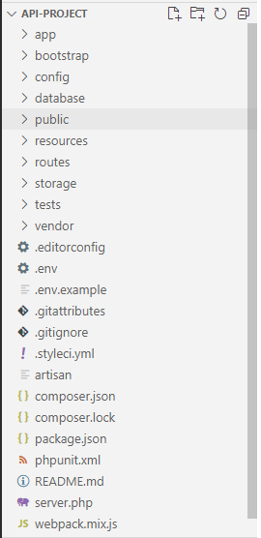
Estrutura do Laravel

Slide 11

Criar um modelo e uma migração
Digite o comando:
php artisan make:model Student –m
Um novo arquivo chamado Student.php será́ criado no diretório app/Models.
NOTA: você terá́ que editar o arquivo para especificar a tabela do banco de dados com a qual gostariamos de interagir e os campos que podem ser escritos:

Slide 12
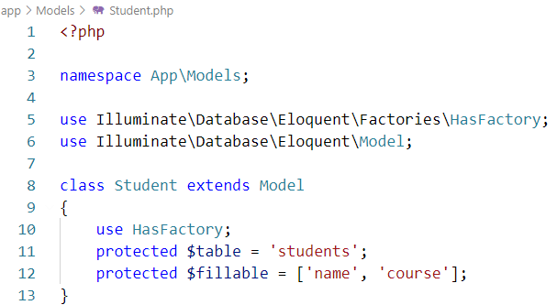
Criar um modelo e uma migração

Slide 13
Criar um modelo e uma migração
Além disso, um arquivo de migration (migração) será criado no diretório database/migrations para gerar nossa tabela. Você terá que modificar o arquivo de migration (migração) para name e course que aceitará valores de string.

Slide 14
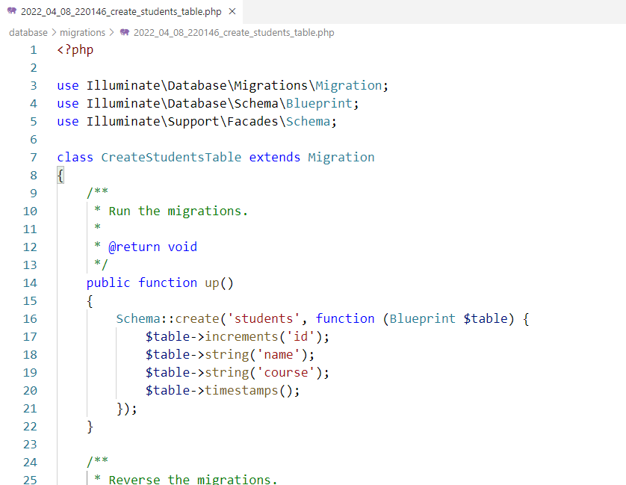

Slide 15
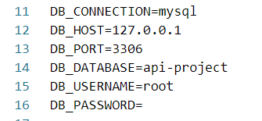
Credenciais para acesso ao BD
Em seguida, você modificar o arquivo .env para inserir suas credenciais de banco de dados adequadas. Isso permitirá que o aplicativo se conecte corretamente ao banco de dados recém-criado:

Slide 16
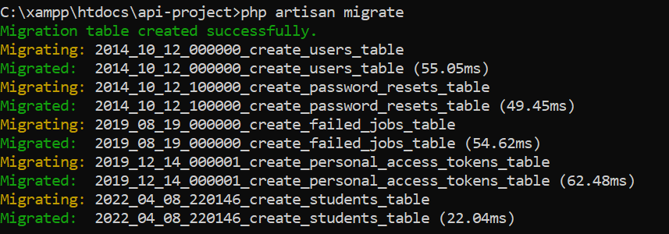
Executando a migração
Digite o seguinte comando:
php artisan migrate

Slide 17
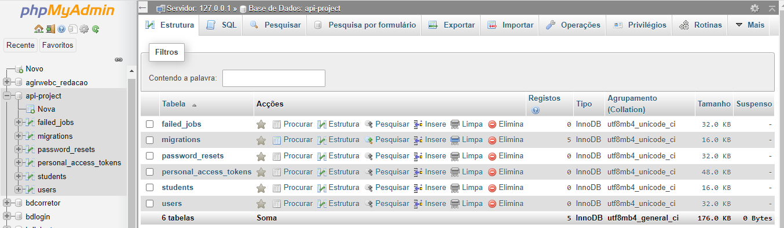

Slide 18
Configurar as rotas
Agora que temos a noção básica da configuração do aplicativo, podemos executar o seguinte comando para continuar a criar um controlador que conterá os métodos da nossa API:
php artisan make:controller ApiController
Você encontrará um novo arquivo chamado ApiController.php no diretório app\http\controllers. Em seguida, podemos adicionar os seguintes métodos:

Slide 19
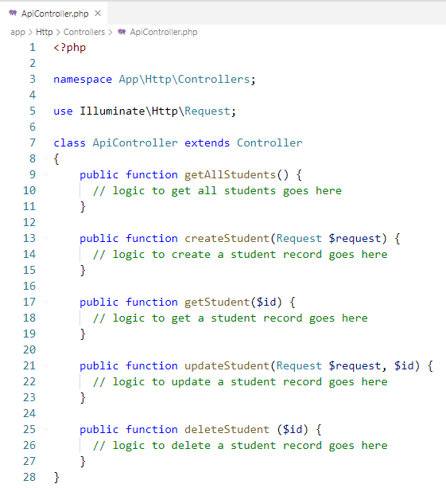

Slide 20
Configurar as rotas
Vá para o diretório routes, abra o arquivo api.php e crie os endpoints que referenciarão os métodos criados anteriormente no ApiController.

Slide 21
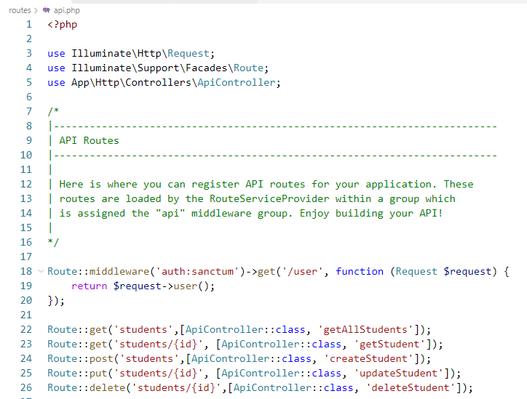

Slide 22
Criar um registro de aluno
Localize o método createStudent em nosso ApiController.
Usaremos a classe de solicitação do Laravel para buscar os dados passados para o endpoint. O endpoint também estará esperando o name do tipo string e também o course do tipo string. Quando tivermos obtidos com êxito os dados, armazenaremos em nosso banco de dados.

Slide 23
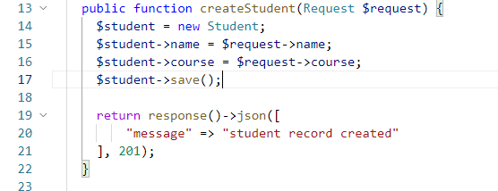
Arquivo: ApiController.php

Slide 24
O trecho de código acima importa o model (modelo) Student que vai interagir com a tabela students no banco de dados. No método createStudent, instanciamos um novo objeto Request no parâmetro do método seguido por um novo objeto Student. Por fim, para cada $student-><column-name>, a solicitação equivalente é obtida e salva.
Se a operação for bem-sucedida, uma resposta JSON será enviada de volta ao usuário da API com a mensagem student record created e com o código de resposta 201.
Esse método já está vinculado a api/students, conforme o definimos anteriormente em nosso arquivo de rotas localizado em routes/api.php:

Slide 25
Testar
Antes de testar, verifique se o aplicativo está em execução. Você pode usar o comando integrado conforme mencionado anteriormente:
php artisan serve

Slide 26
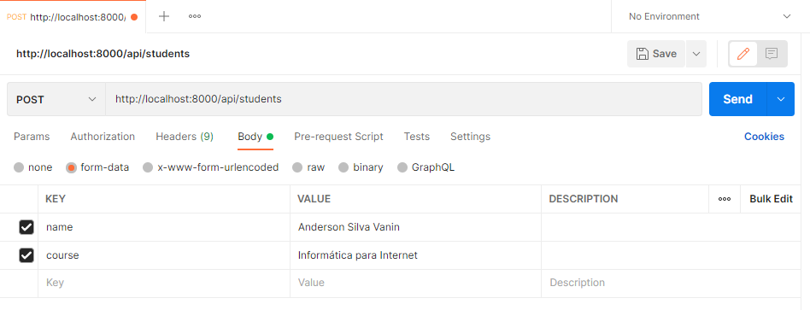
Testar
Para testar este endpoint, abra o Postman e faça uma solicitação POST para http://localhost:8000/api/students. Selecione a opção form-data e passe os seguintes valores conforme visto na imagem abaixo:

Slide 27
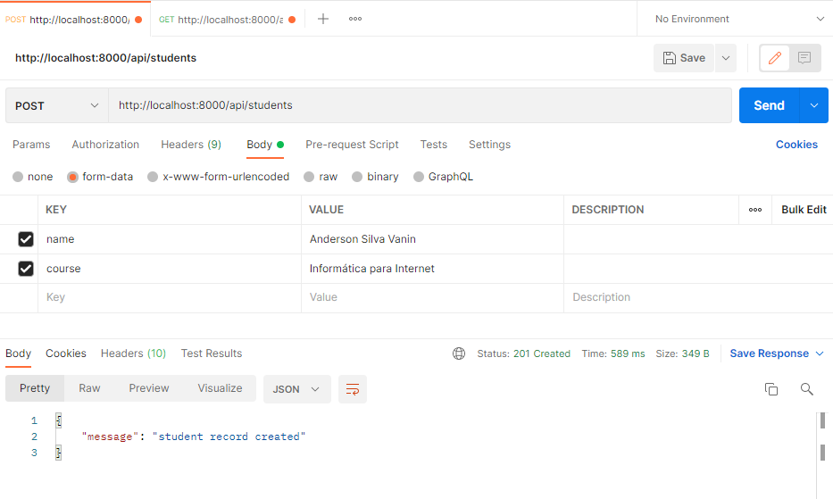

Slide 28
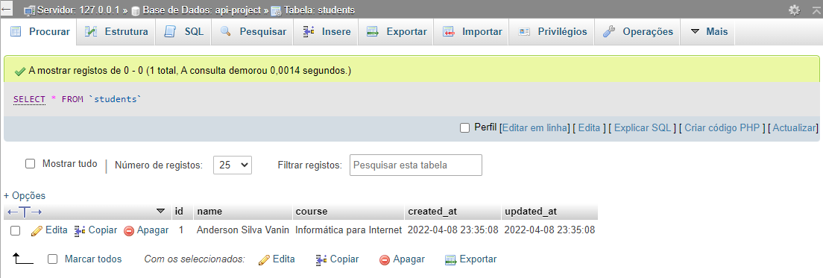

Slide 29
Testar
Funcionou se retornar a mensagem de sucesso junto com o código de resposta 201. Agora, tente adicionar mais alguns registros para preencher o banco de dados para a próxima tarefa.

Slide 30
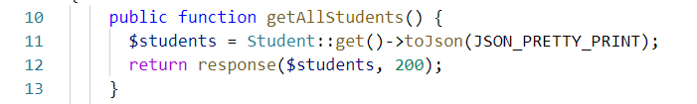
Retornar todos os registros de alunos
Agora, vamos visitar o method (método) getAllStudents no ApiController.
Usaremos o model (modelo) Student já importado para fazer uma consulta eloquent simples para retornar todos os alunos no banco de dados.

Slide 31
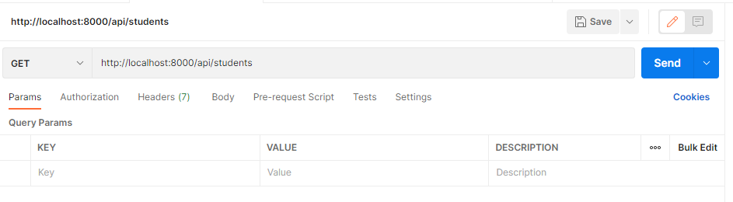
A consulta eloquent termina com ->toJson(JSON_PRETTY_PRINT); que vai serializar o retorno de dados do objeto por eloquent em um JSON bem formatado. O JSON é retornado com o código de resposta 200.
Supondo que o aplicativo esteja sendo executado em segundo plano, faça uma solicitação GET para o endpoint /api/students no Postman.

Slide 32
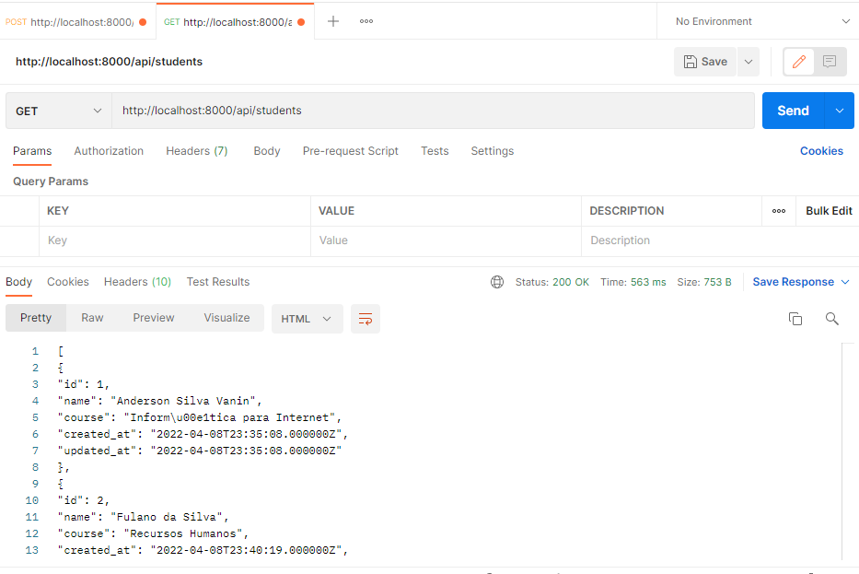

Slide 33
Retornar um registro de aluno
Você criará um endpoint para retornar apenas um único registro de aluno. Para começar, você precisa visitar o method (método) getStudent no ApiController.
Recuperaremos um registro de aluno por seu id e, para isso, faremos uma consulta eloquent para retornar registros de alunos por seu id.

Slide 34
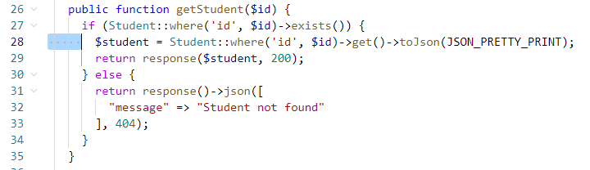

Slide 35
O trecho de código acima verifica primeiro se existe um registro de aluno com o id fornecido. Em caso afirmativo, ele consulta o banco de dados usando o eloquent para retornar o registro com o id correspondente no JSON com o código de resposta 200. Se o id fornecido não for encontrado no banco de dados, ele retornará uma mensagem student.not.found com um código de resposta 404.

Slide 36
Testar
Abra o Postman e faça uma solicitação GET para o endpoint /api/students/{id}. {id} pode ser id de um registro existente que você pode ter no banco de dados.

Slide 37
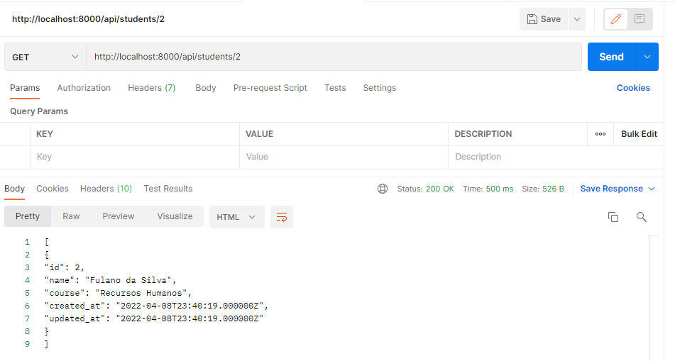

Slide 38
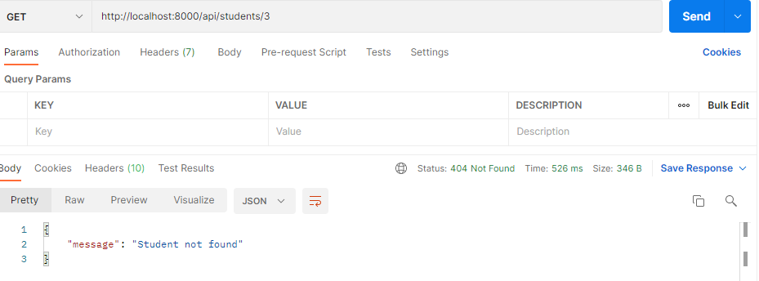
Testar
Vamos tentar solicitar um registro de aluno inexistente.

Slide 39
Atualizar um registro de aluno
Agora, criaremos um endpoint para atualizar os detalhes de um registro de aluno existente. Para começar, visite o method (método) updateStudent no ApiController.
Para fazer isso, teremos que verificar se o registro que estamos tentando atualizar existe. Se existir, ele atualizará os registros que correspondem ao id especificado e retornará o código de status 204. Se não existir, ele retornará uma mensagem indicando que o registro não foi encontrado junto com o código de status 404.

Slide 40
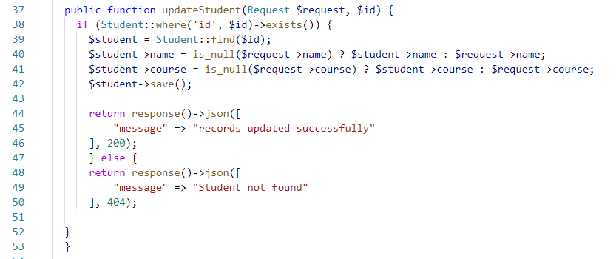

Slide 41
A validação foi adicionada apenas no caso de você precisar atualizar apenas um atributo, como name ou course. Quando a solicitação chega, ela verifica se o name ou o course são nulos. Se for nulo, ele substituirá a solicitação por seu valor existente. Se não for nulo, "null" passou como o novo valor. Tudo isso foi feito com o uso de operadores ternários.

Slide 42
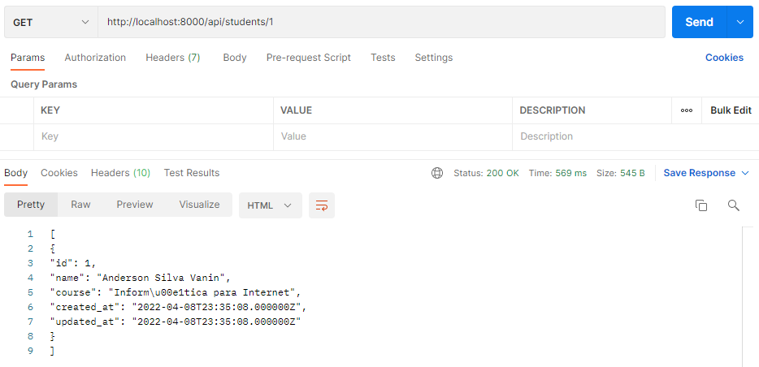
Testar
Para testar esse endpoint, retorne os detalhes do registro do aluno com id de 1 fazendo uma solicitação GET para /api/students/1.

Slide 43
Em seguida, vamos mudar o course para "Engenharia de software" fazendo uma solicitação PUT para api/students/1. Para fazer uma solicitação PUT, você precisa passar um payload JSON pelo form-data. Agora vamos mudar o valor de name para Trojan Okoh e o valor de course para Software Engineering.

Slide 44
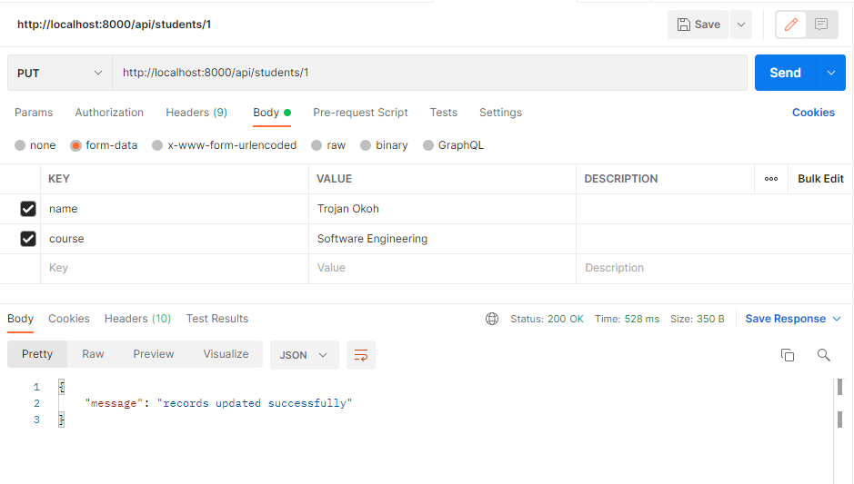

Slide 45
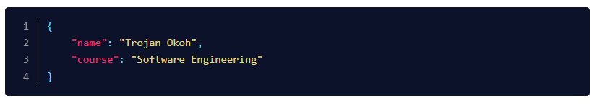
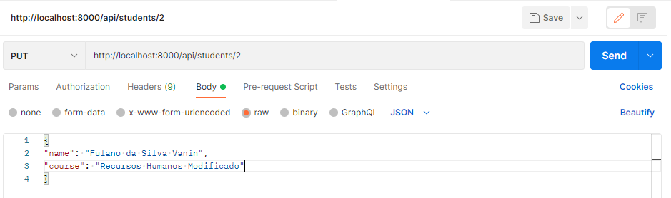
O trecho de código acima é o payload JSON que usaremos para atualizar os registros. Vamos atualizar o registro 2. Abra o Postman e altere para raw e altere o tipo para JSON(application/json), conforme mostrado abaixo.

Slide 46
Excluir um registro de aluno
Por fim, para excluir um registro de aluno, teremos que visitar o method (método) deleteStudent no ApiController.
Usando o eloquent, verificaremos se existe o id do registro solicitado a ser excluído. Se existir, excluiremos o registro. Se não existir, retornaremos uma mensagem not.found junto com o código de status 404.

Slide 47
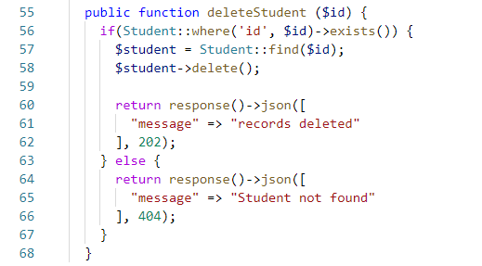

Slide 48
Testar
Para testar esse endpoint, teremos que listar todos os registros que temos atualmente em nosso banco de dados fazendo uma solicitação GET para o endpoint /api/students.
Em seguida, faremos uma solicitação DELETE para students/{id} na qual {id} é o id do registro para o qual estamos solicitando a exclusão. Para fins de teste, excluirei o registro com o id de 2.

Slide 49
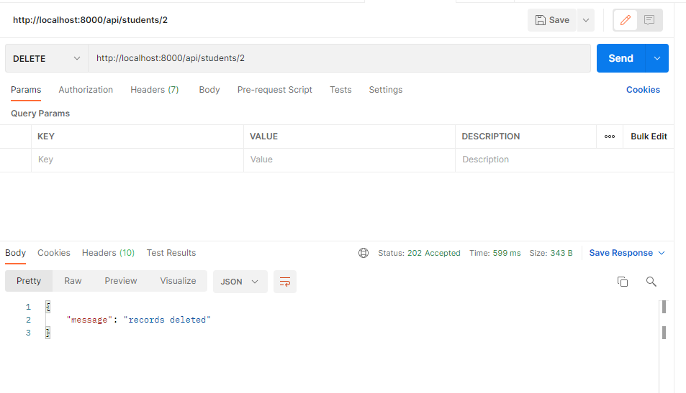

Slide 50
Testar
O endpoint retornou uma mensagem de sucesso junto com o código de status 202, o que significa que a solicitação foi aceita. Para confirmar se o registro foi realmente excluído, vamos tentar fazer uma solicitação GET ao endpoint /api/students para listar todos os registros de alunos que temos no banco de dados.

Slide 51
